Slide 1
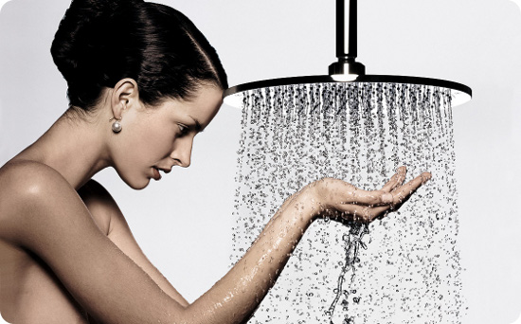
Засоби особистої гігієни

Slide 2
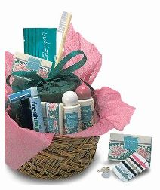
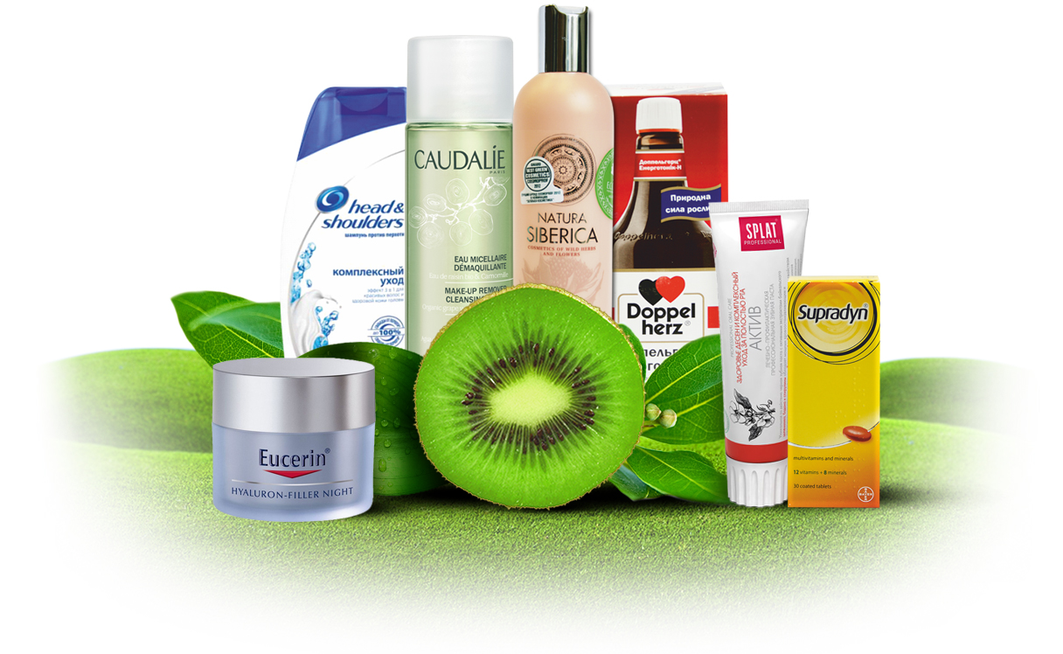
Засоби гігієни — загальна назва речей, що використовуються для краси, або гігієни тіла людини.

Slide 3
Що відносять до засобів особистої гігієни? До їх числа слід віднести гелі та шампуні для душу, туалетне мило, зубну пасту, ополіскувачі для порожнини рота, серветки (вони можуть бути вологими або паперовими). Сюди ж відносять креми, лосьйони, прокладки і багато іншого.

Slide 4
Засоби особистої гігієни
Ватно-гігієнічна продукція
Паперова продукція
Засоби догляду за порожниною рота
Засоби інтимної гігієни
Засоби жіночої гігієни
Засоби гігієни для дітей
Інші засоби гігієни

Slide 5
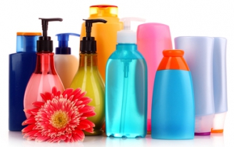
Щорічно виробники різних країн світу займаються розробкою і наступним випуском нової продукції, яка наділена унікальними корисними властивостями. Вона відрізняється новим дизайном і упаковкою. Сучасній людині (незалежно від віку і статі) складно уявити своє життя без вищеперерахованих засобів.

Slide 6
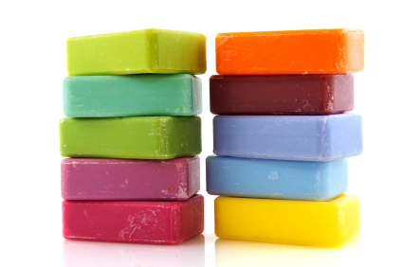
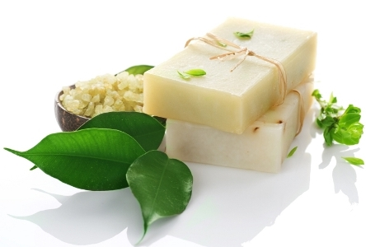
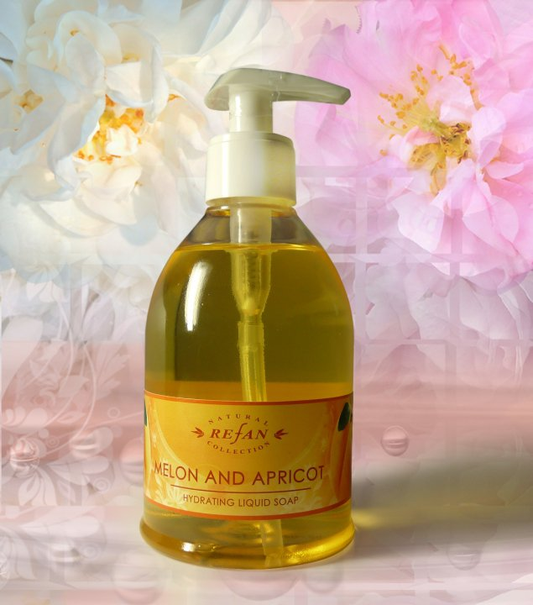
Розглянемо мило, яке може бути звичайним і рідким. Варто зауважити, що обидва варіанти даного засобу відрізняються своєю ефективністю. Людині залишається лише вибрати той, який буде влаштовувати його і за призначенням, і за запахом. Особливою популярністю останнім часом користується мило ручної роботи, яке виготовляють виключно з компонентів натурального походження.

Slide 7
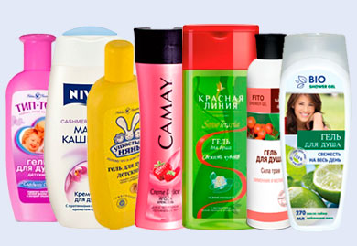
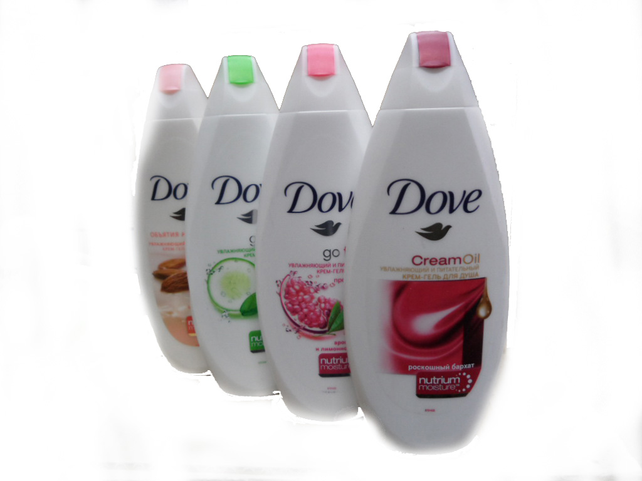
Альтернативою мила є гель для душу. Це засіб чудово піниться, а також дозволяє зробити шкіру м'якою. гелі для душу виробляються на водній основі, яка дозволяє додавати до складу засобу найбільшу кількість корисних компонентів. Також гелі якщо й містять луг, то дуже рідко і в невеликих кількостях.

Slide 8
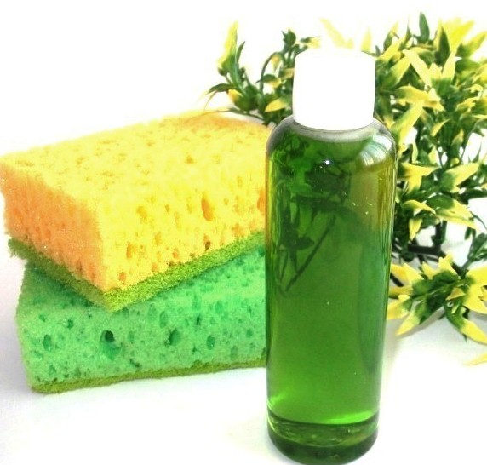
Гелі для душу можна поділити на декілька категорій:
- зволожуючі
- Тонізуючі
- Антибактеріальні
- масажні
- Масло для душу
- Крем-гелі
- та інші

Slide 9
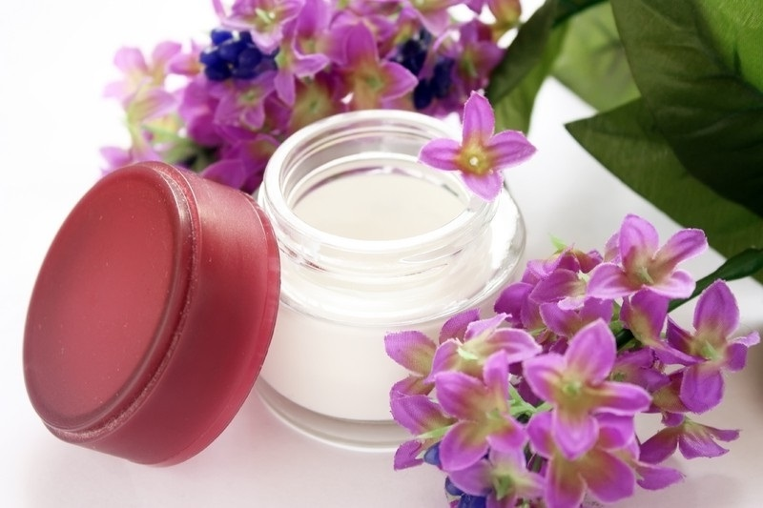
Група, до якої відносяться засоби особистої гігієни, представлені кремами та лосьйонами, дуже широка. Загальним завданням всіх кремів є приведення шкіри людини до належного вигляду. Однак крему виконують не тільки загальну задачу, а й вузькі. Так, є крему, які пом'якшують і зволожують шкіру. Їх рекомендують до використання людям зі стягнутої і сухою шкірою. Завдання кремів для жирної шкіри є підсушування і ліквідація неприємного жирного блиску. Лосьйони призначені для очищення шкіри.

Slide 10
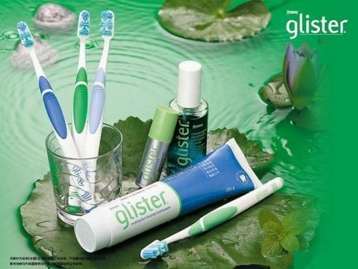
Засоби догляду за ротовою порожниною
Розрізняють такі засоби догляду:
- зубна паста
- ополіскувач
- зубна нитка
- спрей для ротової порожнини

Slide 11
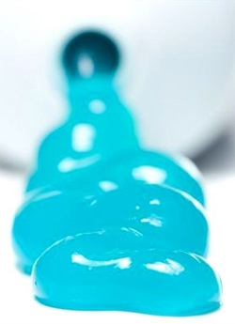
Зубна паста.
Зубна паста — желеподібна маса (паста або гель) для чищення зубів. Раніше її готували на основі крейди, сучасні зубні пасти в основному виготовляють із силікатів.
Спінювання пасти забезпечують поверхнево-активні речовини (ПАР). Введення ПАР дозволяє звести мікроушкодження зубної емалі при чищенні зубів до мінімуму.
Перша згадка про зубну пасту міститься в єгипетському манускрипті IV століття н. е., її рецептом була суміш порошкоподібної солі, перцю, листя м'яти і квіток іриса.

Slide 12
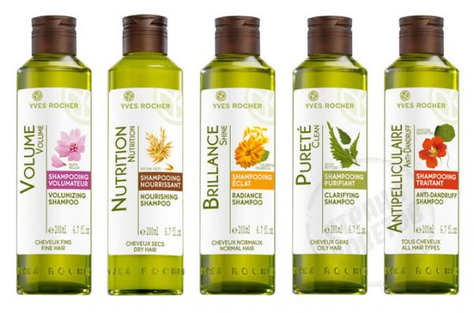
Шампуні.
Шампунь — це рідка лікарська форма, яка складається з розчинника (вода, екстракти рослинної сировини спирт, гліцерин тощо), розчинних лужних солей вищих жирних кислот і розчинених в ньому або змішаних з ним діючих, біологічно активних речовин.

Slide 13
Класифікація.
Шампуні поділяються за такими ознаками:
За призначенням:
• звичайні — потребують додаткового використання інших косметичних засобів, кондиціонерів, ополіскувачів;
• спеціальні — м'якої дії, щоденного користування, що поліпшують будову волосся, не подразнюють шкіру голови, оскільки мають нейтральний рівень рН (препарати «2 в 1» — шампунь і бальзам-ополіскувач);
• лікувальні — призначені для особливо чутливого і пошкодженого волосся. До їхнього складу входять спеціальні лікувальні препарати;
• особливого призначення — використовуються до або після хімічної завивки чи фарбування волосся, нейтралізують залишки окисника, надають волоссю міцності, закривають луску кутикули тощо.
За статево-віковими: для дорослих; для дітей.
За консистенцією: рідкі; желеподібні; кремоподібні.
За концентрацією поверхнево-активних речовин (ПАР): звичайні; концентровані, що вимагають розведення водою.
За типом волосся: для сухого; жирного; нормального волосся; універсальні.

Slide 14
За виконуваними функціями:
• звичайні - потребують додаткового використання інших косметичних засобів, кондиціонерів, ополіскувачів;
• з додатковими функціями:
• для частого застосування;
• «живильні» містять корисні добавки;
• для ламкого, посіченого і ослабленого волосся — відновлюють структуру волосся;
• лікувальні — призначені для «проблемного», особливо чутливого і пошкодженого волосся.
• комплексної дії:
• відтінкові;
• фарбувальні;
• освітлюючі;
• шампуні «Два в одному» — шампунь та кондиціонер або бальзам, або ополіскував;
• шампуні «Три в одному» - шампунь + бальзам + ополіскувач або кондиціонер, або шампунь + кондиціонер + ополіскувач.
За основою:
• Лужні шампуні — шампуні на мильній основі, що мають гарну миючу здатність, але через наявність спирту в їх рецептах вони негативно впливають на суху шкіру і волосся.
• Безлужні шампуні рекомендують для волосся з сильно пошкодженою структурою. У більшості ці шампуні виготовляються на основі саноніна, що отримують його з кори і коріння різних рослин. Крім саноніна до складу входять речовини, що володіють лікувальними властивостями й пом'якшують, подразнюючу властивість саноніна. До них відносять анолін, лецитин, спермацет та інші.

Slide 15
Паперова продукція
Вологі
Для обличчя
Звичайні(сухі)
Розрізняють такі види серветок:
- звичайні(сухі)
- вологі
- для обличчя

Slide 16


Дякуємо за увагу!

